Slide 1
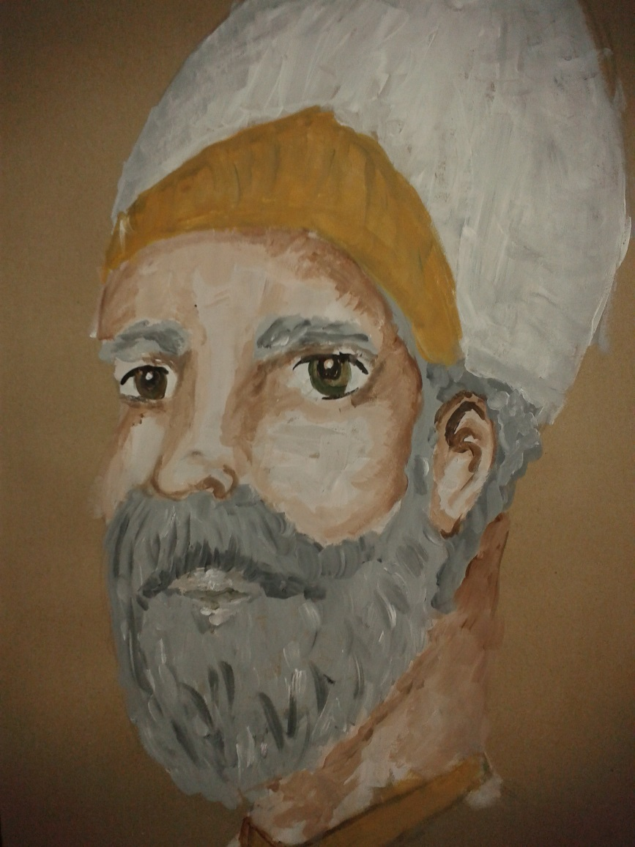
Aäron...
Notes:
1

Slide 2
Aäron...
-Mozes, Aäron, Mirjam
Notes:
2

Slide 3
Aäron...
-Mozes, Aäron, Mirjam
-vader van alle priesters
Notes:
3

Slide 4
Aäron...
-Mozes, Aäron, Mirjam
-vader van alle priesters
-in de schaduw van Mozes
Notes:
4

Slide 5
Aäron is priester
Notes:
5

Slide 6
Aäron is priester
Een priester verbindt God en mensen.
Notes:
6

Slide 7
Aäron is priester
Een priester verbindt God en mensen.
Een priester is door God aangesteld.
Notes:
7

Slide 8
Aäron is priester
Een priester verbindt God en mensen.
Een priester is door God aangesteld.
Een priester leeft zelf van genade.
Notes:
8

Slide 9
Aäron is ‘n priester die God kwijt is
Notes:
9

Slide 10
Aäron is ‘n priester die God kwijt is
Wat nu?
1. Een afgod?
Notes:
10

Slide 11
Aäron is ‘n priester die God kwijt is
Wat nu?
1. Een afgod?
Een afgod mag wat kosten
Notes:
11

Slide 12
Aäron is ‘n priester die God kwijt is
Wat nu?
1. Een afgod?
Een afgod mag wat kosten
(de echte God is vrij)
Notes:
12

Slide 13
Aäron is ‘n priester die God kwijt is
Wat nu?
1. Een afgod?
Een afgod mag wat kosten
(de echte God is vrij)
Een afgod moet wat lijken
Notes:
13

Slide 14
Aäron is ‘n priester die God kwijt is
Wat nu?
1. Een afgod?
Een afgod mag wat kosten
(de echte God is vrij)
Een afgod moet wat lijken
(de echte God kan zwak zijn)
Notes:
14

Slide 15
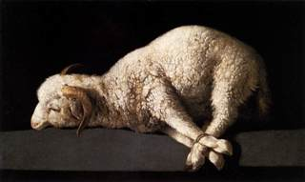
Aäron is ‘n priester die God kwijt is
Wat nu?
2. Christus is een priester die God is.
Notes:
15

Slide 16
Aäron is ‘n priester die God kwijt is
Wat nu?
2. Christus is een priester die God is.
door God aangesteld, uniek
Notes:
16

Slide 17
Aäron is ‘n priester die God kwijt is
Wat nu?
2. Christus is een priester die God is.
door God aangesteld, uniek
zwak als mens, maar zonder zonde
Notes:
17

Slide 18
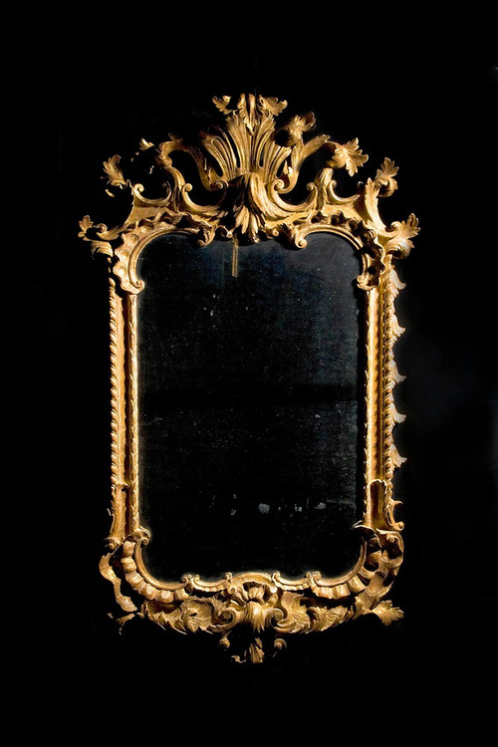
Jij bent priester…
Notes:
18

